Slide 1
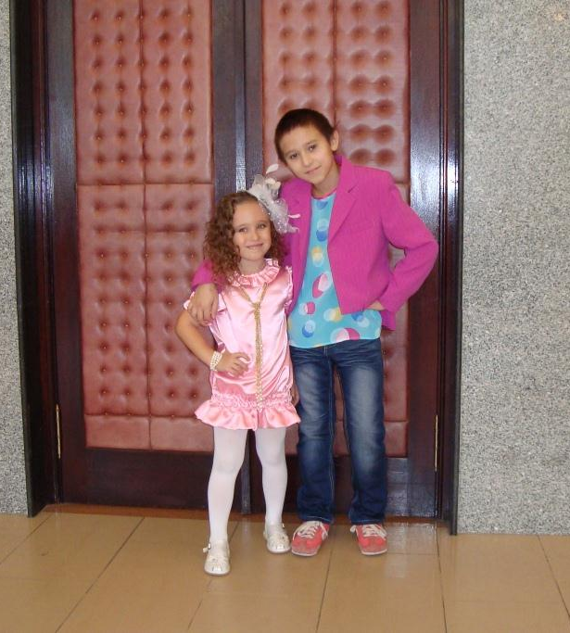
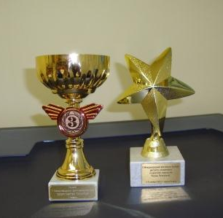
2 успешных конкурса.
С 31 октября по 4 ноября 2013 года в казане прошли Международные фестивали-конкурсы «Казань лучезарная» и «Содружество талантов». На конкурсах дети соревновались в разных номинациях. «Казань лучезарная» принёс нашей школе сразу 2 призовых места: Чартинова Дарьяна – лауреат 3 степени, Каримов Рустем – диплом 1 степени в номинации «Эстрадный вокал». А на конкурсе «Содружество талантов» участвовал снова Каримов Рустем и завоевал диплом лауреата 3 степени в номинации «Лучшее исполнение песни на русском языке». Поздравляем наших учеников и желаем дальнейших творческих успехов.

Slide 2
